Slide 1
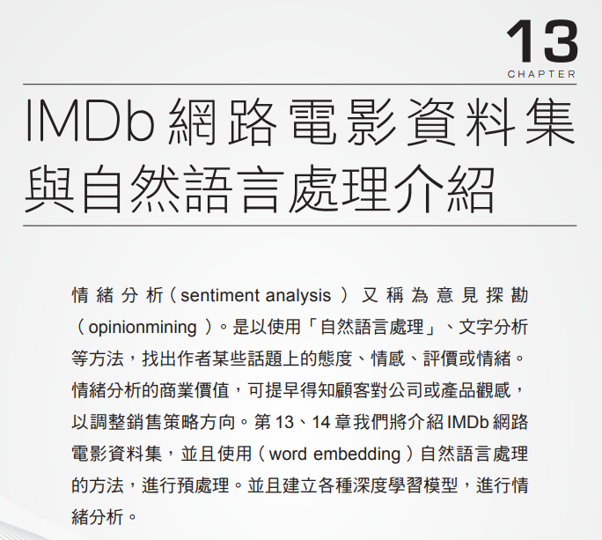

Slide 2
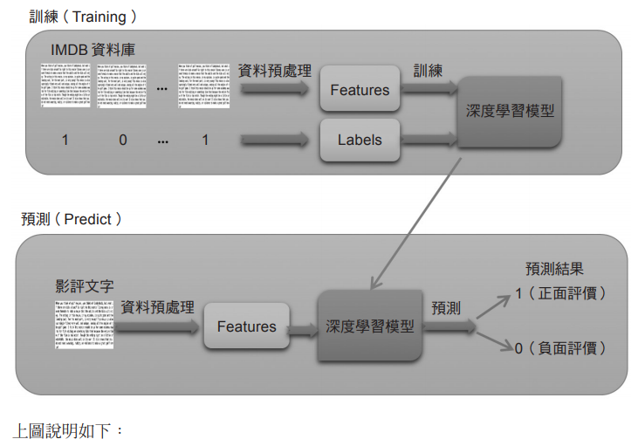

Slide 3
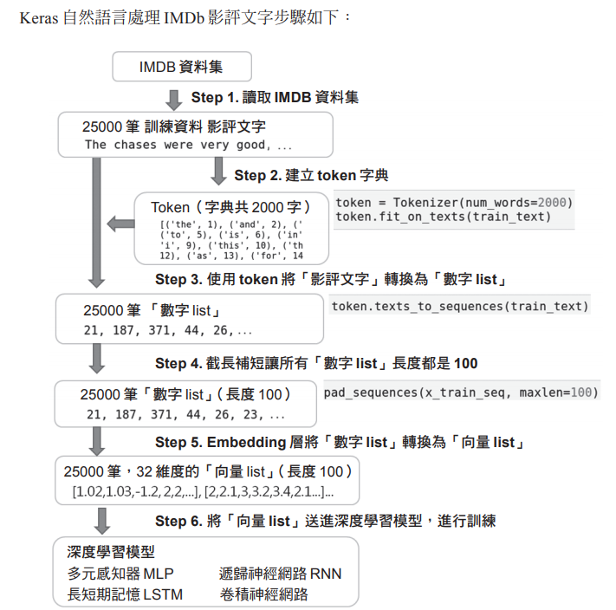
13.1 Keras自然語言處理

Slide 4
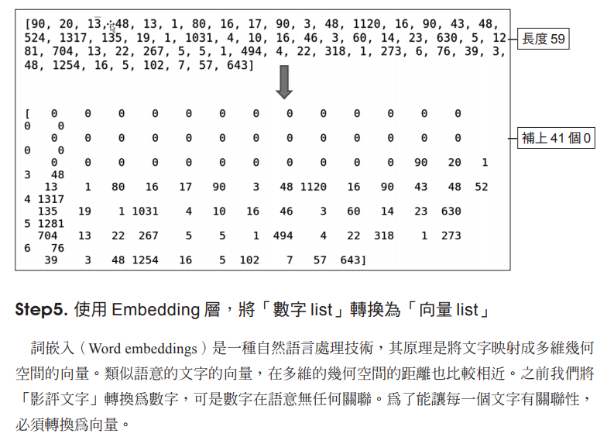
Word Embedding

Slide 5
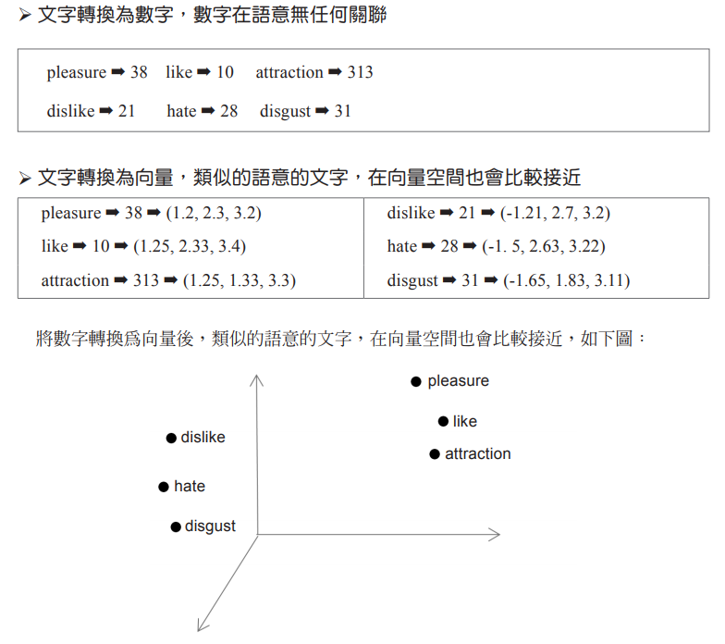
Word Embedding

Slide 6
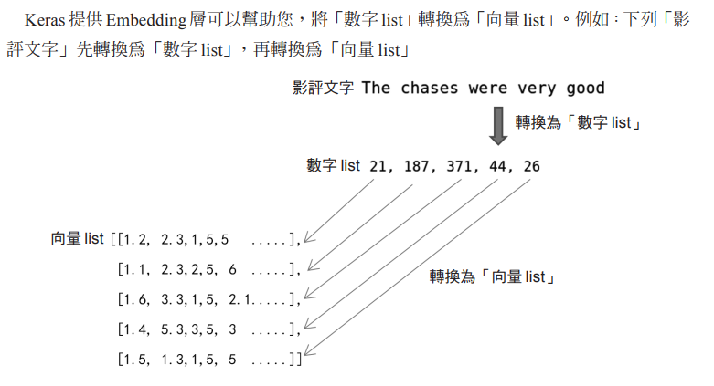
Word Embedding
Note:
21 → 維度=2000的向量，其中第21維度=1，其餘維度=0
→ (0,0,……0,1, 0, 0, ……………………………, 0)
187 →維度=2000的向量，其中第187維度=1，其餘維度=0
→ (0,0,…………………………0,1, 0, 0, ………, 0)
371 →?

Slide 7
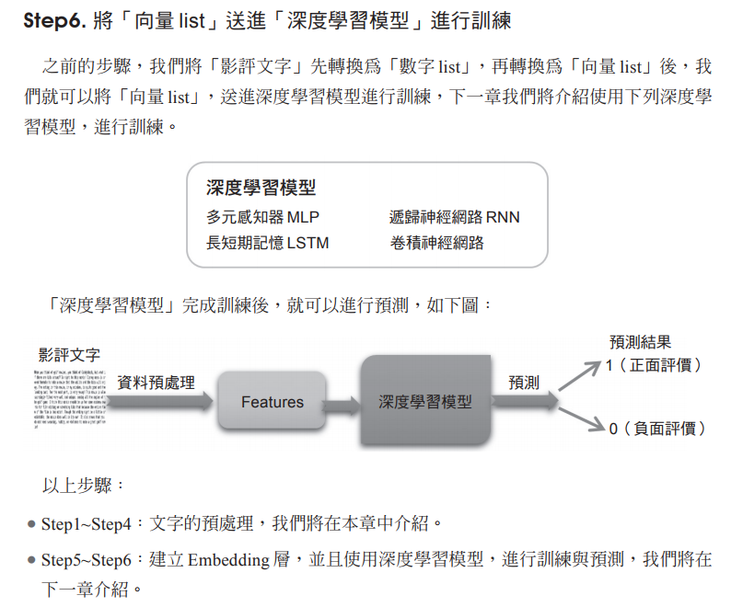

Slide 8
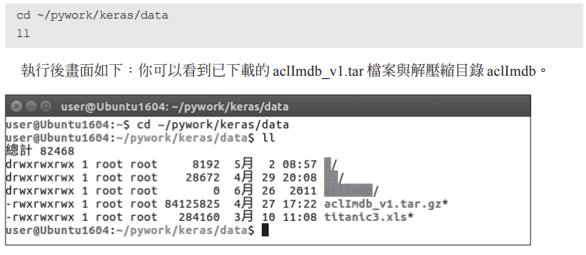
13.2 下載IMDb

Slide 9
13.3 讀取IMDb
regular expression
參考w3schools
程式碼修改：
import re
def rm_tags(text):
return re.sub("<[^>]+>", "", text)

Slide 10
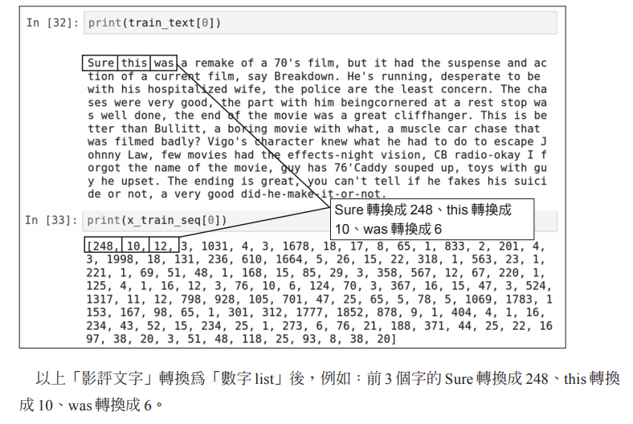
13.6

Slide 11
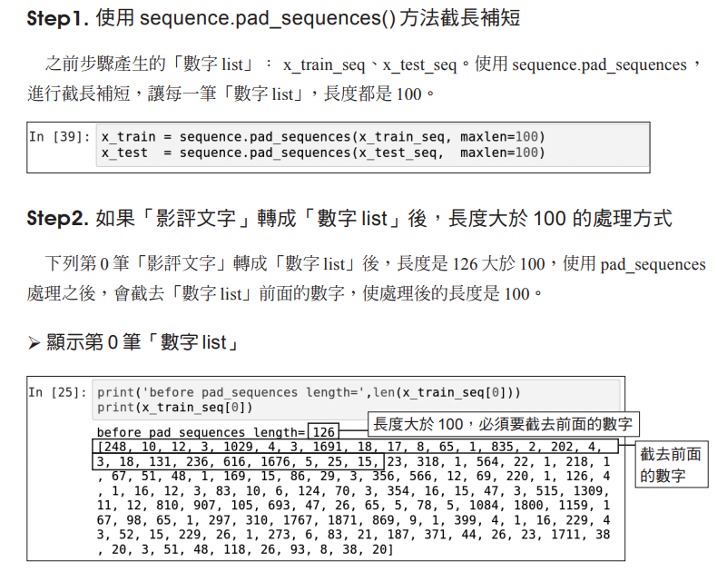
13.7

Slide 12
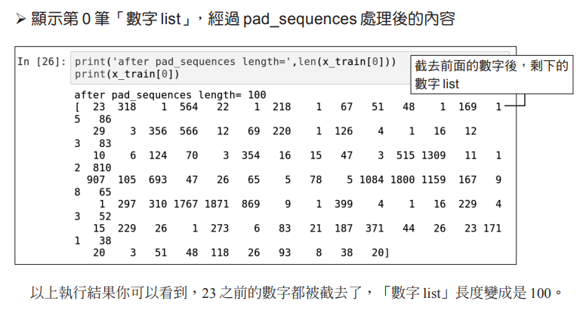

Slide 13
